Slide 1
JavaScript
Laços de repetição while, do while e for
Prof. Máyra C. Vaz Meruoca

Slide 2
Laços de Repetição
Em programação repetir um determinado comando ou rotina inteira com vários comandos é muito comum, para facilitar essas repetições temos os comandos de loop, que repetem um bloco de comandos uma certa quantidade de vezes.
Aprender os comandos de loop e suas diferenças é fundamental em qualquer linguagem e agora vamos aprender como utilizar o WHILE, DO WHILE e o FOR.

Slide 3
While / Enquanto
Um comando de loop importante que precisamos aprender é o comando While...
O While repete um determinado bloco de comando enquanto a condição for verdadeira.
Vamos ver em um exemplo para entender melhor.

Slide 4
Exemplo 1
Vamos ver na prática...
Como se trata de um novo tema, vamos criar uma nova pasta para organizar nosso conteúdo, na sua unidade de armazenamento crie uma pasta chamada 5 – Laços de Repetição.
Abra seu editor e crie um novo arquivo.
Salve na pasta criada com o nome Ex1.html
Digite o código do exemplo.

Slide 5
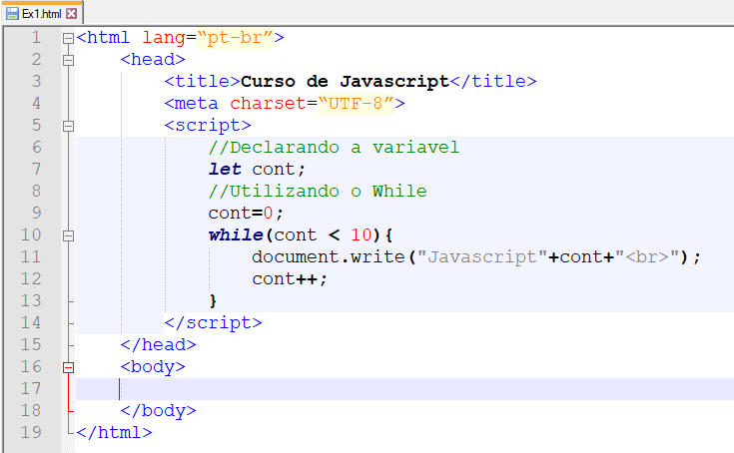

Slide 6
Exemplo 1
cont=0;
while(cont < 10){
document.write("Javascript<br>");
cont++;
}
Inicie o contador com o valor 0;
enquanto(contador for menor que 10){
document.write(“Javascript<br>");
Incremente o contador em 1;
}

Slide 7
Exemplo 2
Um detalhe importante que precisamos ressaltar sobre o while é que se a condição de parada já for satisfeita na primeira execução do while, os comandos entre as chaves {} não serão executados. Veja no exemplo 2.
Crie um novo arquivo e salve na pasta 5 – Laços de Repetição com o nome Ex2.html
Digite o código do exemplo.

Slide 8
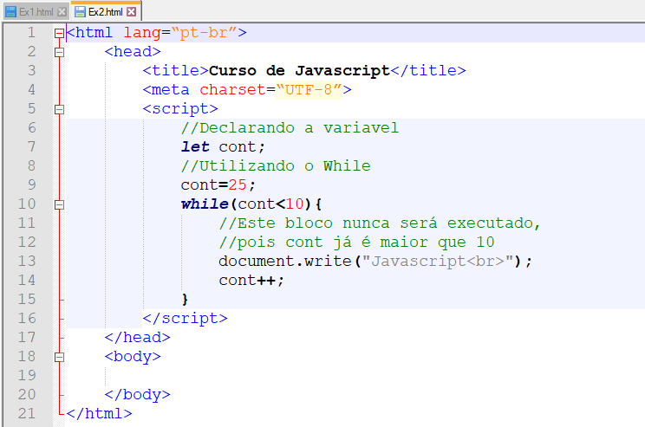

Slide 9
Do While / Faça Enquanto
O loop “do while” se diferencia do loop “while” pelo momento do teste.
Enquanto o loop while testa a condição de execução no início do loop e só depois executa os comandos, no “do while” o teste ocorre no fim.
Primeiro são executados os comandos do loop e só no final é feito o teste, veja o código a seguir.

Slide 10
Exemplo 3
Vamos ver como funciona...
Crie um novo arquivo e salve na pasta 5 – Laços de Repetição com o nome Ex3.html.
Digite o código do exemplo.

Slide 11
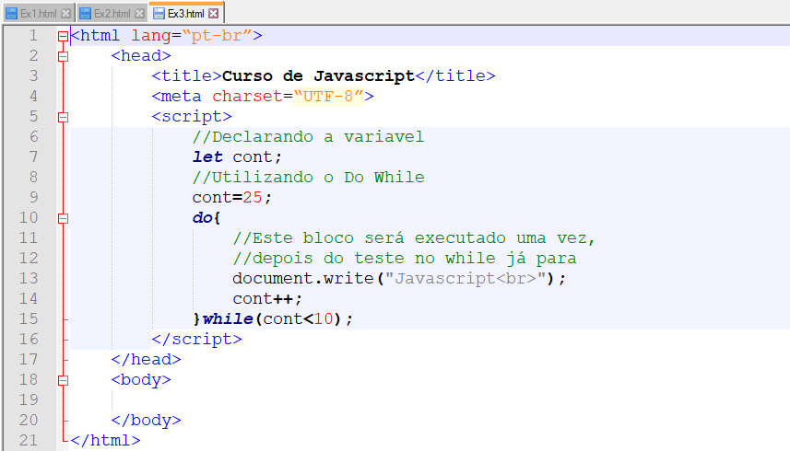

Slide 12
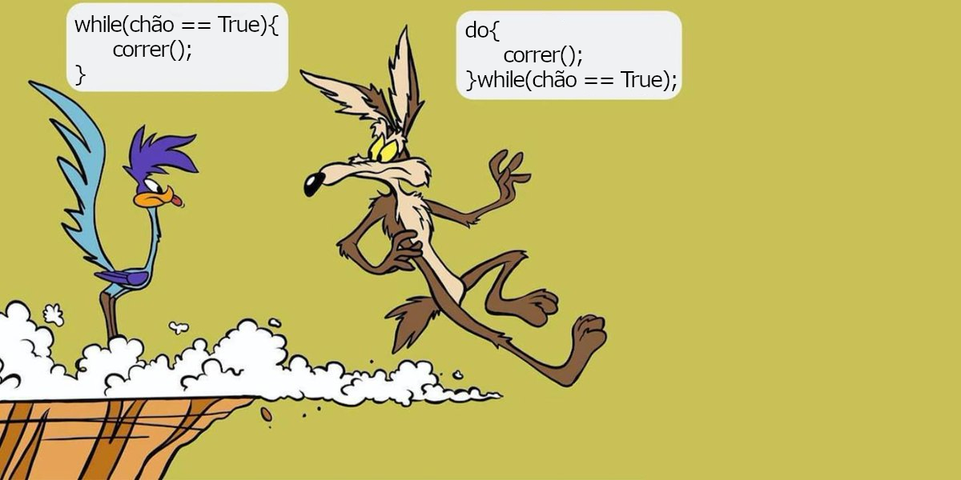
While ou Do While
A principal diferença entre “while” e “do while” é o momento do teste.
O loop “do while” garante a execução dos comandos pelo menos uma vez, mesmo que a condição de execução já tenha sido satisfeita, pois testa ao final do laço o que não acontece no “while”.

Slide 13
Exemplo 4
Vamos fazer uma aplicação que recebe o preço de inúmeros produtos, parando apenas quando o usuário digita 0, então soma todos esses preços e exibe na tela.
Crie um novo arquivo e salve na pasta 5 – Laços de Repetição com o nome Ex4.html
Digite o código do exemplo.

Slide 14
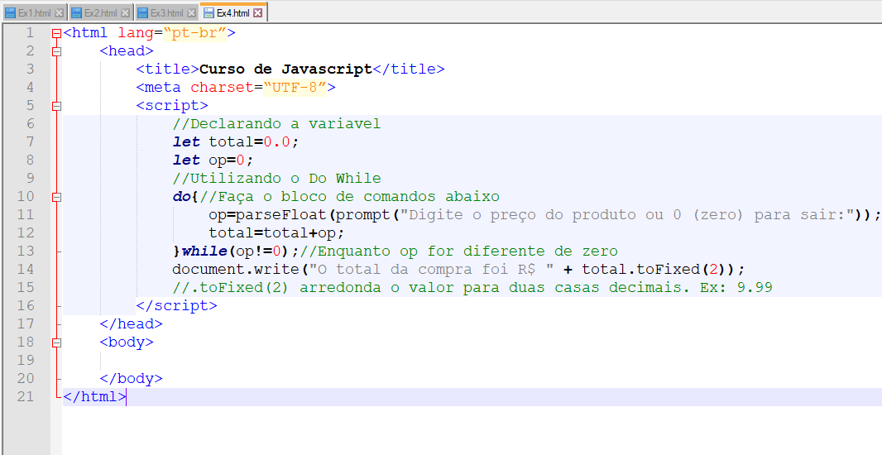

Slide 15
For / Para
O comando for é uma estrutura de repetição bastante versátil, vamos procurar usar esta estrutura quando estivermos certos do número de vezes que iremos repetir os comandos dentro do for.
Para inicializar ou percorrer vetores a estrutura for é extremamente indicada, porém, podemos fazer com outras estruturas também.
Vamos ver um código onde o loop repete um comando de escrita dez vezes.

Slide 16
Exemplo 5
Vamos ver na prática...
Como se trata de um novo tema, vamos criar uma nova pasta para organizar nosso conteúdo, na sua unidade de armazenamento crie uma pasta chamada 5 – Laços de Repetição.
Abra seu editor e crie um novo arquivo.
Salve na pasta criada com o nome Ex5.html
Digite o código do exemplo.

Slide 17
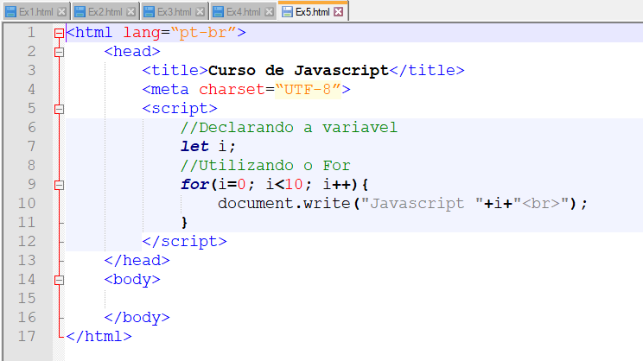

Slide 18
Exemplo 5
No código anterior declaramos uma variável “i” para ser usada como contador de loop no FOR.
Veja a leitura do comando FOR que acabamos de implementar.
for(i=0; i<10; i++);
para(i iniciando em 0; se i for menor que 10; aumente o valor de i em 1)
Neste FOR configuramos 10 iterações, ou seja, os comandos dentro das chaves { } serão executados 10 vezes.
Inicia a variável “i”com valor 0. Verifica se o valor de “i” é menor que 10, se for (true) executa os comandos entre as chaves {}. Aumenta o valor de i em 1.

Slide 19
Exemplo 6
Vamos ver mais uma aplicação, utilizando outras variáveis e calculo dentro do FOR....
Crie um novo arquivo e salve na pasta 5 – Laços de Repetição com o nome Ex6.html
Digite o código do exemplo.

Slide 20
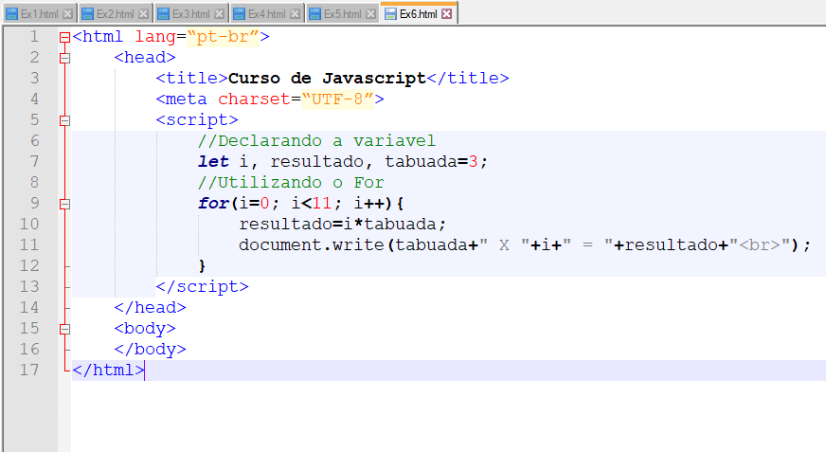

Slide 21
For com Array
Como falado anteriormente podemos utilizar o FOR com Arrays, para percorrer lista e acessar seus valores.
Isso facilita muito tarefas como imprimir o conteúdo do Array, pois em vez de criar 10 vezes o código para imprimir o vetor, eu crio um For com o único código que se repete 10 vezes.

Slide 22
Exemplo 7
Vamos ver como funciona...
Crie um novo arquivo e salve na pasta 5 – Laços de Repetição com o nome Ex7.html
Digite o código do exemplo.

Slide 23
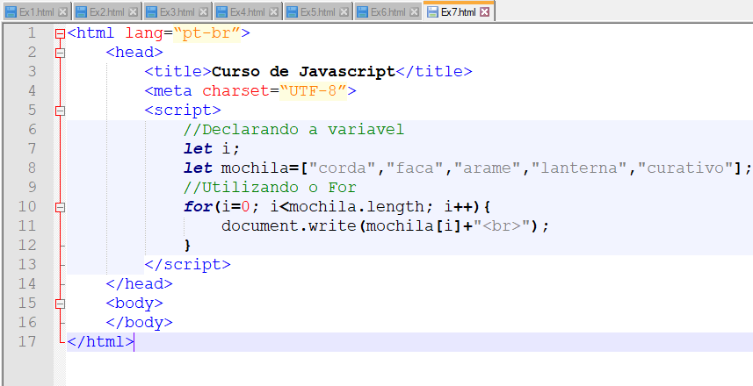

Slide 24
Loops infinitos – Cuidado!!!
Um cuidado extremo que devemos tomar com os laços de repetição é não os tornar loops infinitos!
O que é isso? É simplesmente um loop onde a condição de parada nunca é satisfeita e o loop é executado sem parar.
Isso pode acontecer tanto como While, Do While ou mesmo o FOR.

Slide 25

Desafio (Usando While ou Do While)
Crie uma aplicação que faça a tabuada que o usuário quiser, indo até o número que ele desejar. Ex: Tabuada do 2 indo até o 15.
Crie uma aplicação que imprime todos os números pares do 0 ao 100.
Escreva uma aplicação que solicite ao usuário digitar o nome de um produto ou fim para sair, caso ele digite um produto, peça o preço, repita o processo até ele digitar fim. Então escreva a lista de produtos com seus preços e o total no documento.

Slide 26
Desafio (Usando FOR)
Crie uma aplicação de uma lista de materiais escolares. Que pergunte ao usuário quantos itens ele vai querer comprar, em seguida pergunte para ele o nome de cada item e os armazene em um Array, por fim exiba na tela a lista de materiais escolares.
Escreva uma aplicação que leia a média de quantos alunos o usuário quiser e armazene em um Array, depois escreva para cada aluno se esta aprovado ou reprovado(Média=7). Ex:
Aluno 1: Aprovado
Aluno 2: Reprovado
Aluno 3: Aprovado

